Slide 1
Исследовательский проект
«Проблемы редких морских животных»
Выполнил:
учащийся 1 «А» класса
МБОУ СОШ №1
Волков Арсентий
Руководитель: Блинкова О.В.

Slide 2
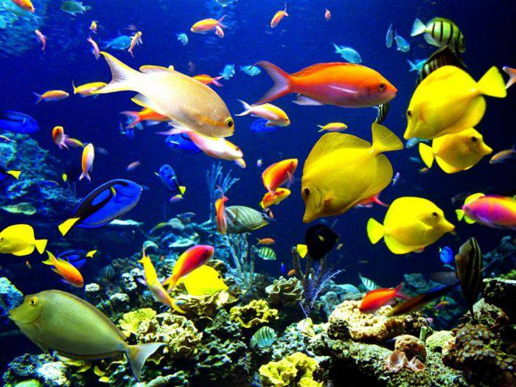

Slide 3



Slide 4
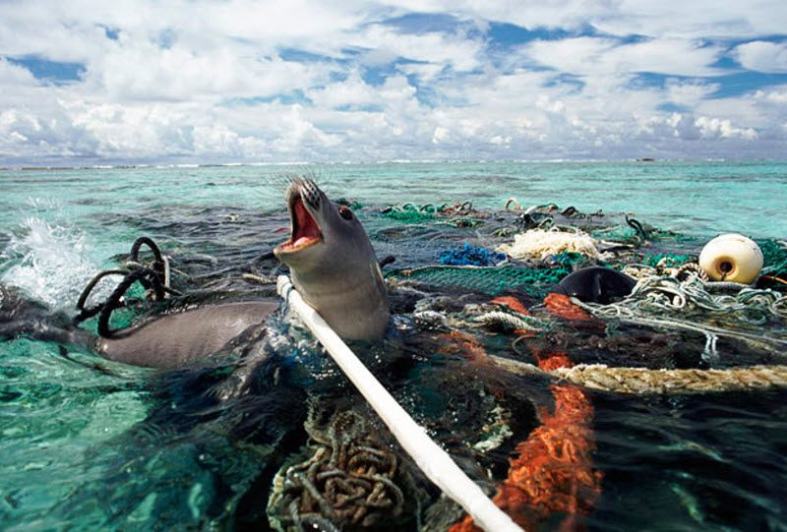
«Проблемы редких морских животных»

Slide 5
Цель: узнать всё о редких морских животных и выяснить, почему их так мало и почему они исчезают
Задачи:
Собрать информацию о редких морских животных;
Выяснить причины уменьшения их численности;
Узнать, кто занимается охраной морских животных;
Выяснить, что знают по этой теме учащиеся 1 класса;
Проанализировать всю собранную информация;
Сделать выводы и подвести итог.

Slide 6
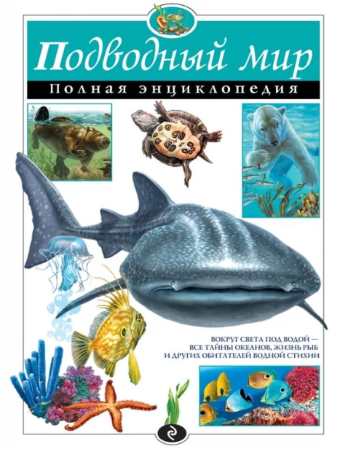
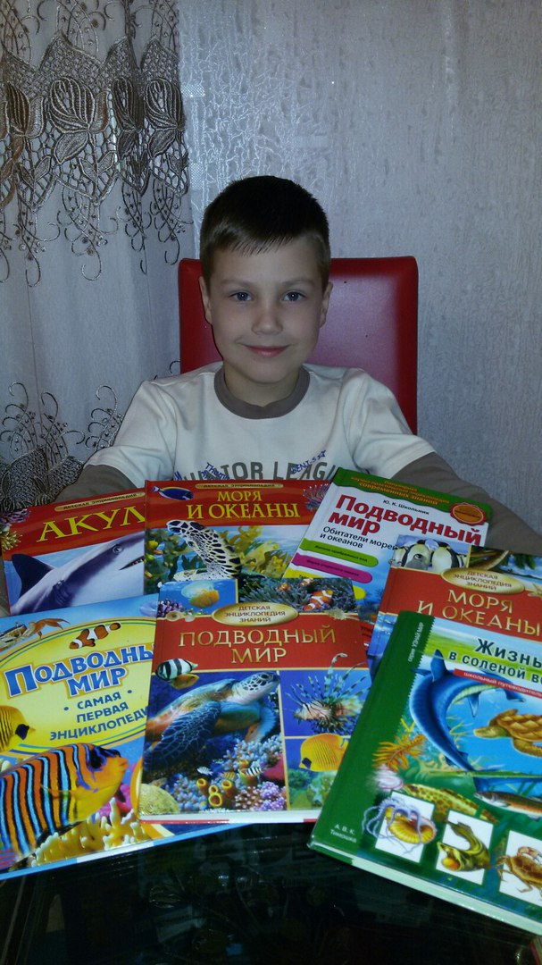
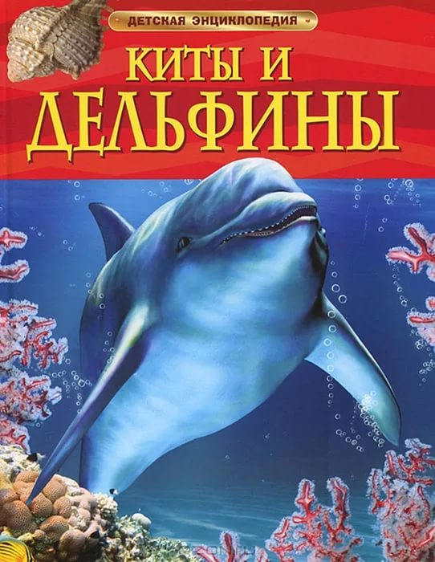


Slide 7
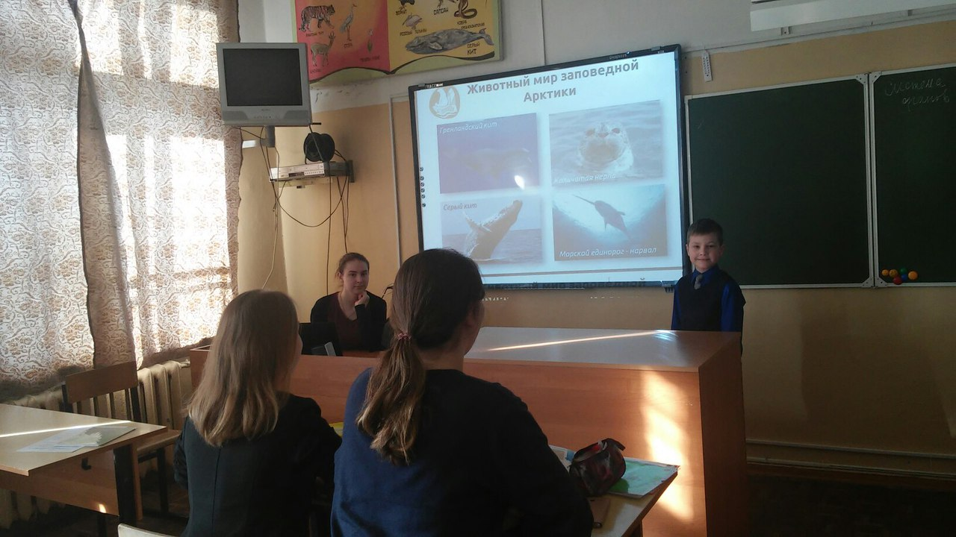
Профильный 11 класс. Урок биологии. Учитель: Марченкова И.С.

Slide 8
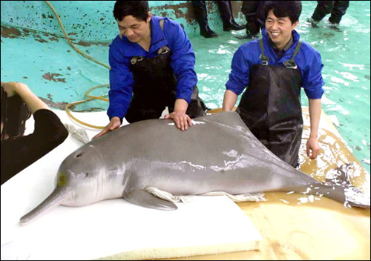
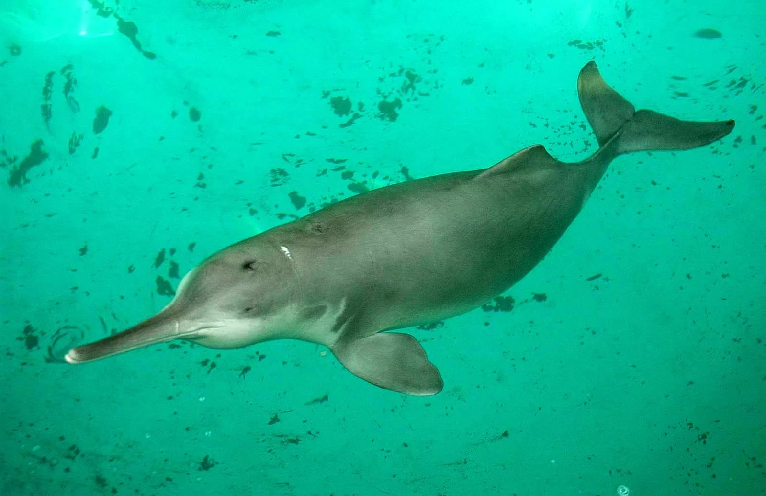
Китайский речной дельфин

Slide 9
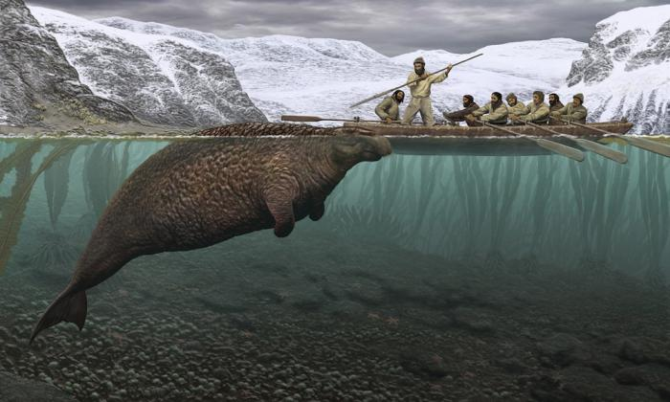
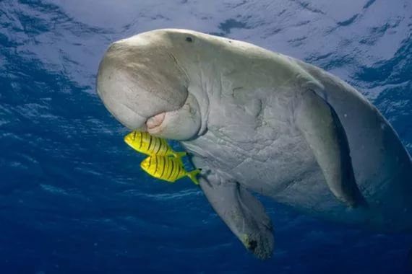
Морская корова

Slide 10
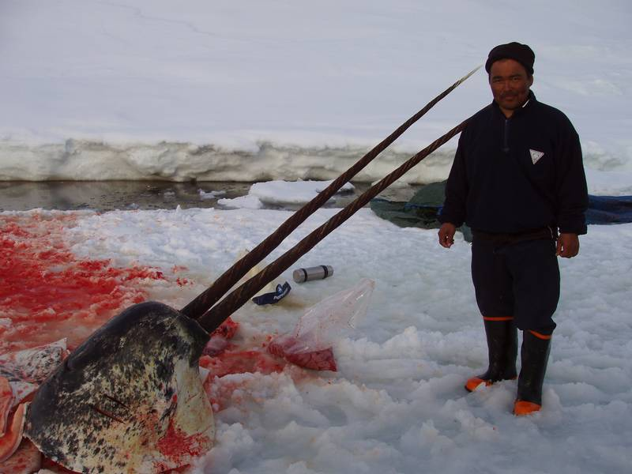
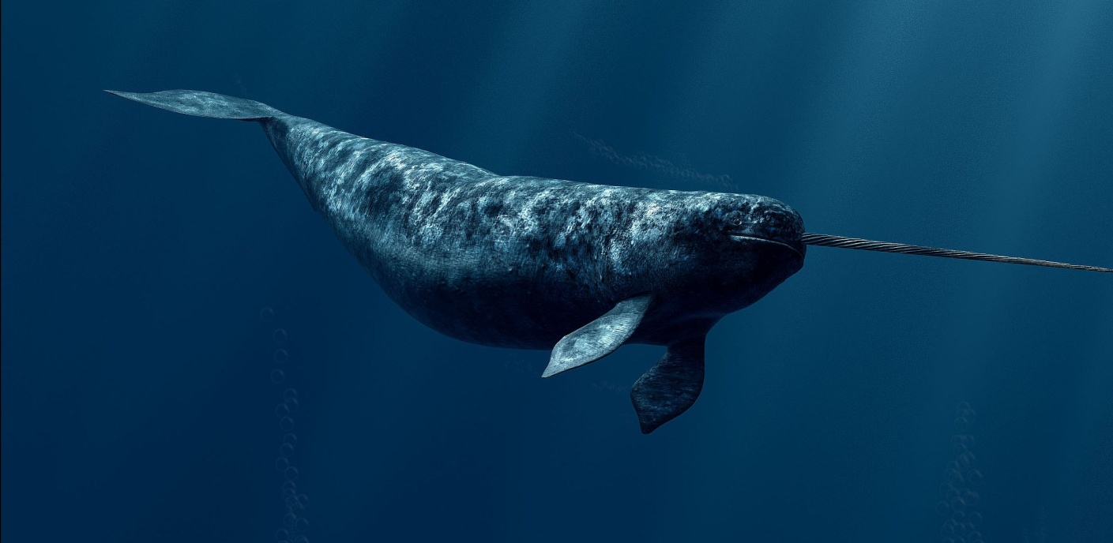
Кит нарвал

Slide 11
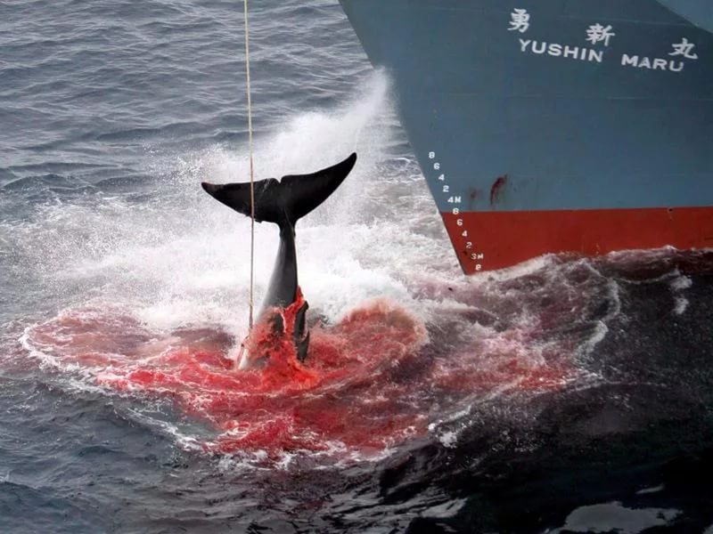
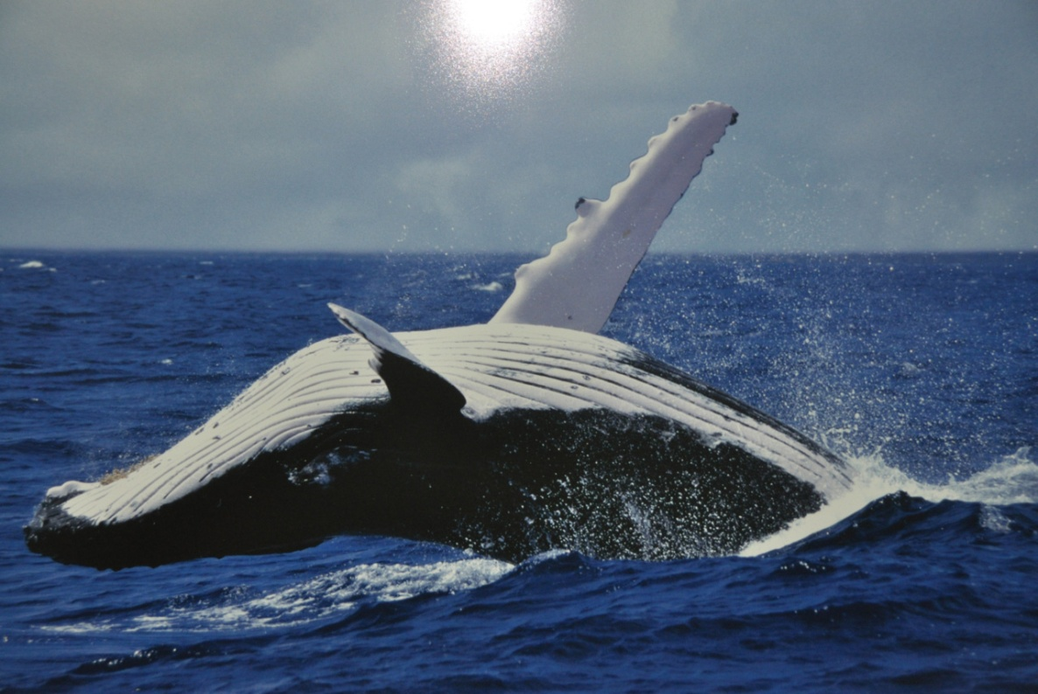
Южный кит

Slide 12
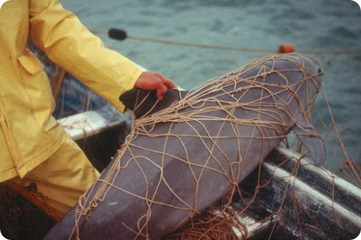
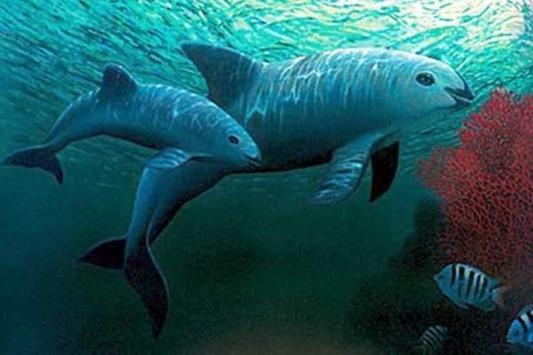
Калифорнийская морская свинья

Slide 13
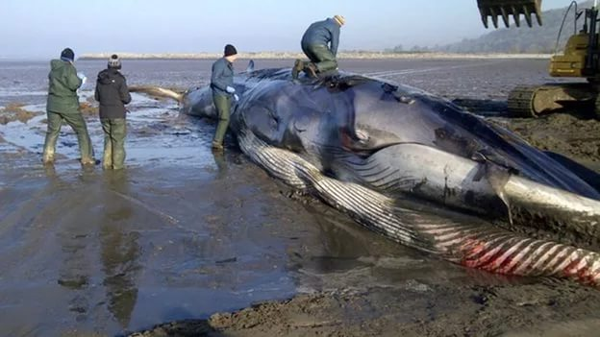
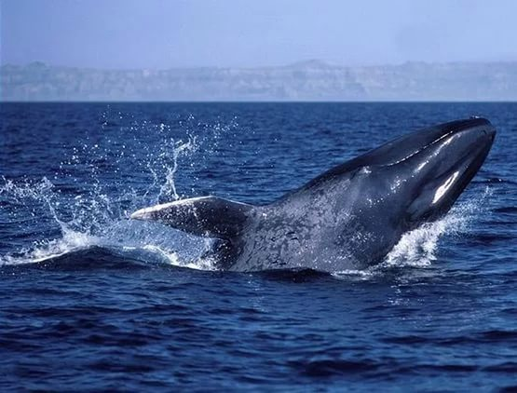
Голубые киты

Slide 14

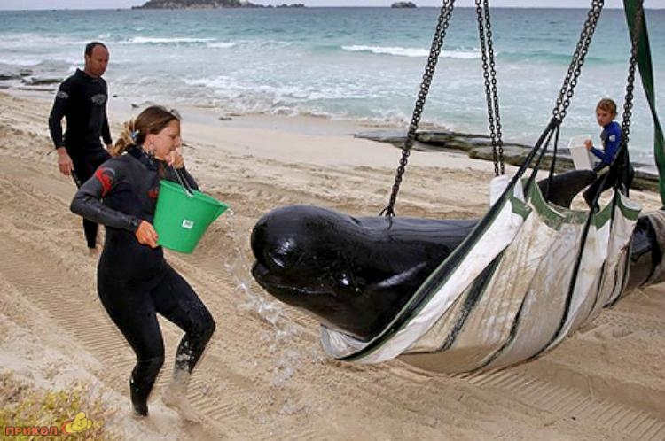
Общество охраны морской фауны (SSCS) «Морской пастух»

Slide 15
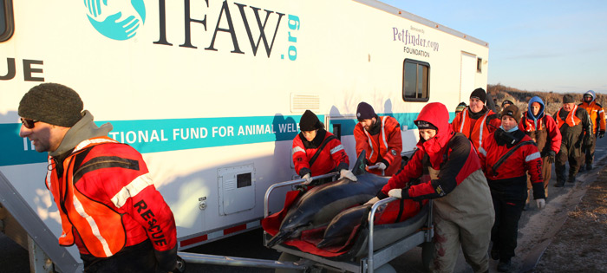

Международный фонд защиты животных (IFAW)

Slide 16

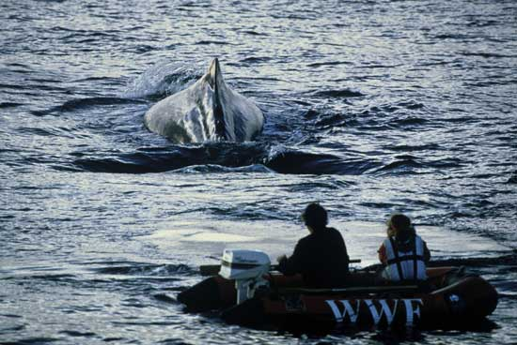
Всемирный фонд дикой природы (WWF)

Slide 17
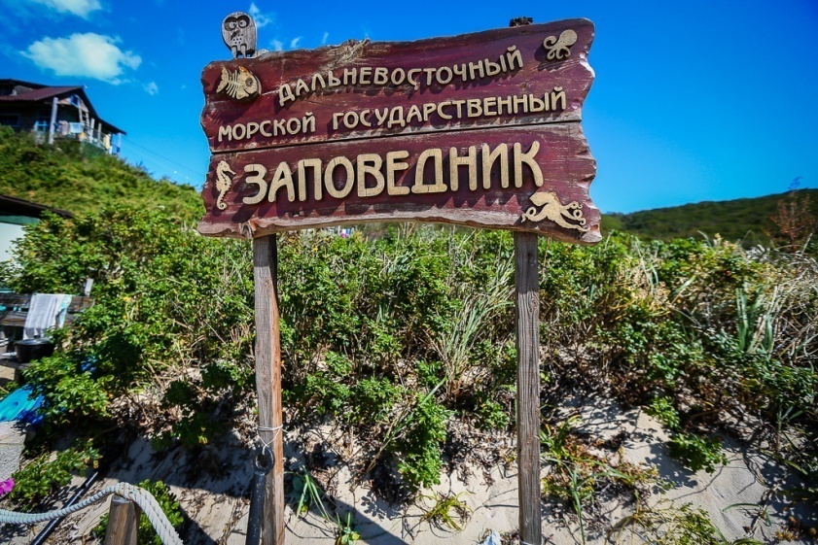
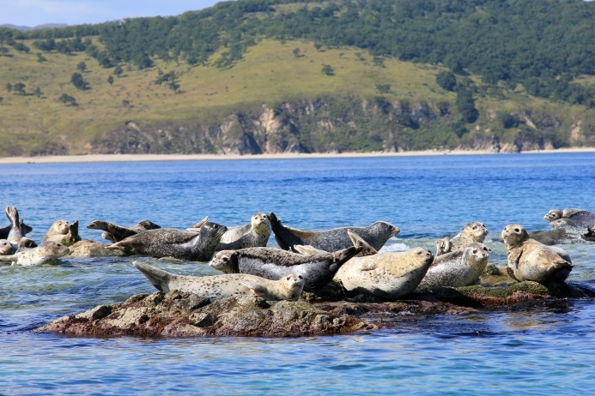
Дальневосточный морской заповедник

Slide 18

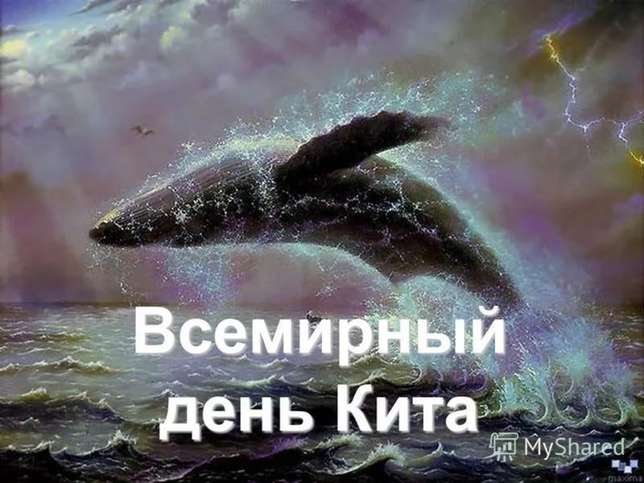
19 февраля – Всемирный день защиты морских животных

Slide 19
Опрос одноклассников

Slide 20


